Slide 1
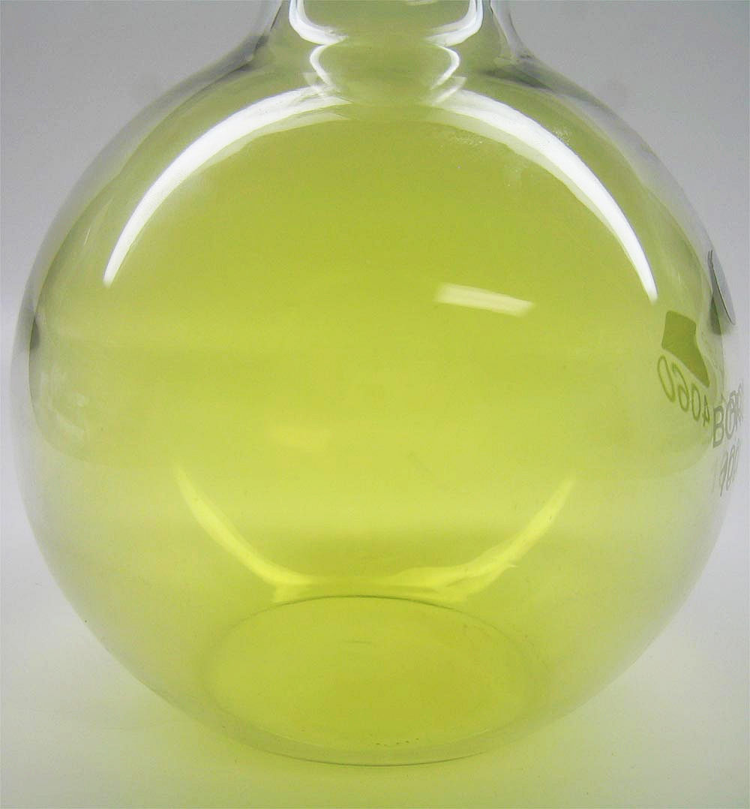
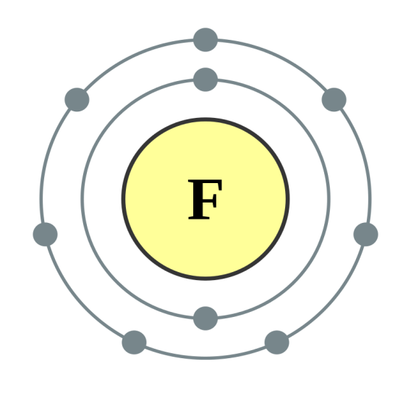
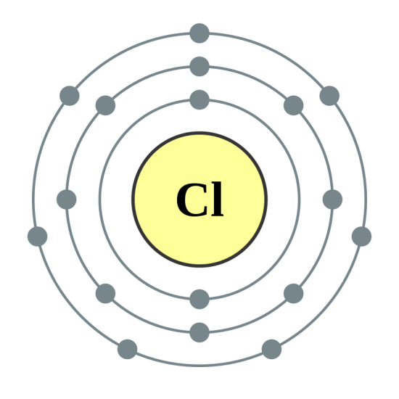
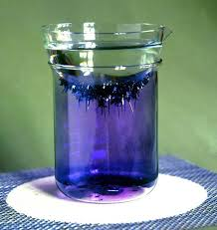
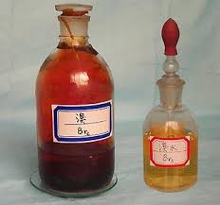
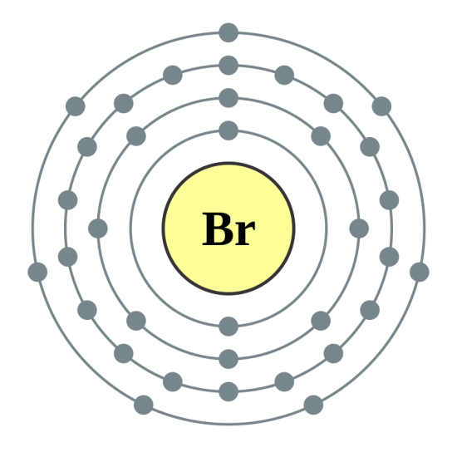
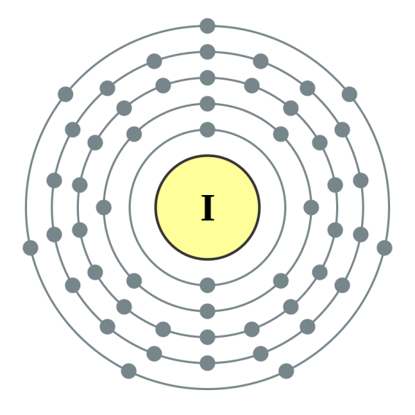
第15章 VIIA族：卤素（halogens）
7个价电子
VIIA族
氟 F
氯 Cl
溴 Br
碘 I
砹 At
Ts

Slide 2
同族元素的规律性
递增
  原子序数
  原子量
  原子半径
  电子层数
递减
  电负性
  氧化性
  非金属性

Slide 3
15.1 卤素的性质与用途
物理性质
氟气（F₂）：淡黄色气体
氯气（Cl₂）：黄绿色气体
溴（Br₂）：深红棕色液体
碘（I₂）：紫黑色固体
思考
为何它们熔点、沸点逐渐升高？
毒性

Slide 4
卤素的用途(看看就好)
卤素 | 主要用途
氟 | 制特种塑料，牙膏添加剂等。
氯 | 杀菌消毒剂，漂白剂，制农药，塑料，合成洗涤剂，染料，盐酸等。
溴 | 制药品，染料，照相材料，汽油抗震剂等。
碘 | 消毒，制药品，感光材料，特种染料等。

Slide 5
15.1 卤素的性质与用途
化学性质
活泼的非金属元素
在自然界中以化合态存在
价电子7个，发生反应时易得电子

Slide 6
与金属反应
活动1
现象：剧烈燃烧、发光发热、产生大量白烟
活动2
现象：剧烈燃烧、发光发热、产生大量棕褐色烟，加水后溶液呈黄色。
活动3
现象：剧烈燃烧、发光发热、产生大量棕黄色烟，加水后溶液呈蓝绿色。

Slide 7
与金属反应
氟气能跟所有金属作用（很危险）
氯能跟所有的金属反应，有些需要加热
溴和碘能与除贵金属（金，银，铂等）之外的金属元素化合。
  能反应的有些需要加热；有些要在高温下进行。

Slide 8
与非金属反应
交流分享
燃烧一定需要氧气吗？
燃烧属于什么反应类型？
燃烧不一定要有氧气参加
燃烧本质是氧化还原反应。
所有发光发热的剧烈化学反应的可以称为燃烧。

Slide 9
与非金属反应
氟几乎与所有非金属元素 都能直接化合。甚至在低温下仍可以 与硫、磷、硅、碳等猛烈反应产生火焰。
氯可与大多数非金属直接化合，作用程度不如氟猛烈
溴和碘的化学活性又较氯差些。

Slide 10
与氢反应
氟：在低温和黑暗中即可反应，并放出大 热引起爆炸。
H₂ + F₂ → 2 HF
氯：在常温及散射光照时缓慢进行；但在加热或强光照射时反应迅速并发生爆炸。
H₂ + Cl₂ 2 HCl
溴：在加热时才能相互作用。
H₂ + Br₂ 2 HBr
碘：在高温及催化剂的作用下才能反应，而且反应不完全，因为高温下生成的碘化氢不稳定又分解成氢气和碘。
H₂ + I₂ 2 HI
光照
Pt

Slide 11
稳定性
卤化氢 氢卤酸
HF(g) HF(aq)
HCl(g) HCl(aq)
HBr(g) HBr(aq)
HI(g) HI(aq)
盐酸

Slide 12
氧化性，非金属性
F₂ F ⁻
Cl₂ Cl⁻
Br₂ Br⁻
I₂ I ⁻
还原性

Slide 13
与水的反应
活动5
注射器中气体体积减小，溶液呈浅绿色。
活动6
氯水使pH试纸变红后褪色；氯水有酸性又有漂白性
盐酸使pH试纸变红
活动7
生成不溶于稀硝酸的白色沉淀
Ag⁺ (aq) + Cl⁻ (aq) → AgCl (s)
活动8
氯气没有漂白性
氯气与水反应后的生成物才具有漂白性。

Slide 14
与水的反应
F₂ + H₂O →
Cl_{2 (g)}+ H₂O _{(l)}
Br_{2(l)} + H₂O_{(l)}
I_{2(s)}+ H₂O_{(l)}
次卤酸
2
2
反应剧烈
4
HF
O₂ +
反应较慢
HCl _{(aq)} +
HClO_{(aq)}
反应缓慢
HBr _{(aq)} +
HBrO _{(aq)}
反应只能微弱进行
HIO _{(aq)}
HI _{(aq)} +

Slide 15
次氯酸
2
HClO_{(aq)}
初生态氧有很强的氧化性。
次氯酸是强氧化剂。
交流分享
自来水中含次氯酸易使金鱼失去美丽的色彩；光照能除去次氯酸。
光照
2
HCl _{(aq)} +
O
2
初生态氧

Slide 16
与碱作用
Cl_{2 (g)}+ NaOH _{(aq,冷稀)} →
Cl_{2 (g)}+ NaOH _{(aq,热浓)} →
观察思考（活动9）
注射器中的气体体积缩小为零，溶液呈无色。
NaClO_{(aq)}
2
NaCl _{(aq)}+
H₂O_{(l)}+
3
6
5
NaCl _{(aq)}+
3
H₂O_{(l)}+
NaClO_{3(aq)}

Slide 17
漂白剂
有效成分：次氯酸盐
2Cl₂ + 2 Ca(OH)₂ →
次氯酸钙→次氯酸，因此次氯酸盐具有漂白性
Ca(ClO)₂ +CO₂ + H₂O → 2 HClO + CaCO₃
次氯酸盐稳定、易储运、易转化为次氯酸。
交流分享
密封和防潮
CaCl₂ +
2H₂O+
Ca(ClO)₂

Slide 18
卤素的氧化性
易得电子、强氧化剂
活动10&11
KBr溶液由无色变橙色；分层。下层橙红色
KI溶液由无色变棕黄色；分层。下层紫红色
Br₂ 及I₂ 是被置换出来的。
氯气、溴在反应中作为氧化剂，
表现出氧化性。

Slide 19
思考题15a
1. 7个价电子
易得到1个电子
常见氧化数：-1
氟
氟
2. C
3. 将溶液蒸干时溴变气态，加热时碘升华亦变成气态。
Ans: D

Slide 20
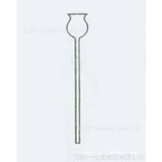
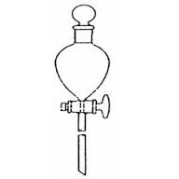
安全漏斗
滴漏斗或分液漏斗

Slide 21
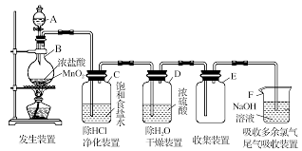
15.2 氯气的制取
15.2.1 氯气的实验室制法（活动12）
HCl_{（浓）}+ MnO₂
4
Cl₂ +
2
MnCl₂
H₂O+

Slide 22
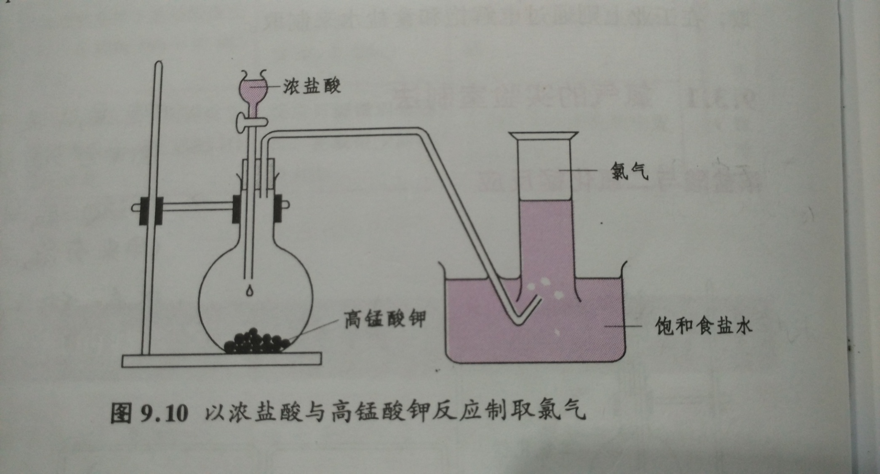
15.2.1 氯气的实验室制法
方法（二）
2
2
2KMnO₄ +16HCl_{（浓)} →
5
8
KCl+
MnCl₂
Cl₂ +
H₂O+

Slide 23
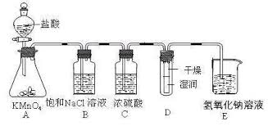

Slide 24
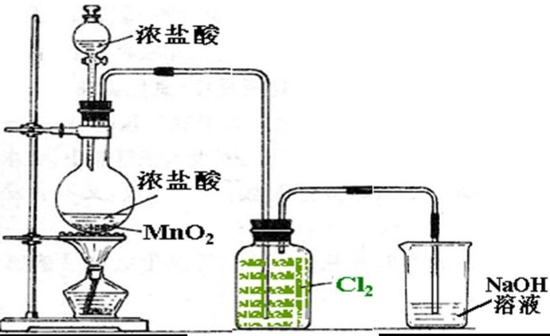

Slide 25
15.2.2 氯气的工业制法
活动13
1.
气体呈黄绿色，并能使湿润的淀粉KI试纸变蓝。
发出爆鸣声
溶液由无色变红色
2.
Cl₂ ，H₂ ，NaOH

Slide 26
15.2.2 氯气的工业制法
电解饱和 NaCl 水
NaCl Na⁺ Cl⁻
H₂O H⁺ OH⁻
负极：2H⁺ +2e⁻ → H₂
正极：2Cl⁻ → Cl₂ +2e⁻
2NaCl+2 H₂O
电解
Cl₂ +
H₂+
2NaOH

Slide 27
15.2.2 氯气的工业制法
阳离子交换膜，起着隔膜的作用。
避免爆炸(与H₂反应)；
避免氯气的损耗(与OH⁻反应 )。
H₂ + Cl₂ 2HCl
Cl₂ + 2 NaOH →
光照
NaCl +
H₂O+
NaClO

Slide 28
思考题15b
MnCl₂ + Cl₂ + 2H₂O
1. 4 HCl + MnO₂
  4(36.5)g 87g 1mol
  146g 87g 1mol
  Ans: C
2. A
B C 正极：Cl₂
负极： H₂ & NaOH
  D Na⁺ 量没变

Slide 29
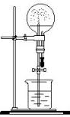
活动14：喷泉实验
烧杯中的紫色石蕊试液由玻璃管进入烧瓶，形成红色喷泉。
原因：HCl(g)极易溶于水，
瓶内气压减小，
在大气压的作用下，
烧杯的水被压入烧瓶形成喷泉。

Slide 30
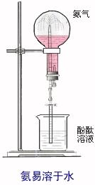
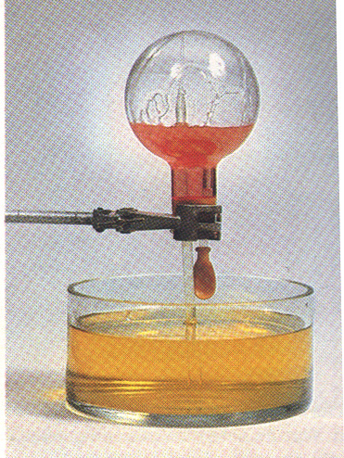

Slide 31
15.3 氯化氢
15.3.1 氯化氢的性质与用途
HCl(g)
  无色、刺激性气味
  易液化
  极易溶于水
HCl(aq)
  氢氯酸，又称盐酸
  无色液体，有HCl的刺激性气味(易挥发)
  强酸（干燥HCl_{(g)}不显酸性），具有酸的通性

Slide 32
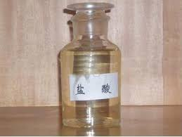
15.3.1 氯化氢的性质与用途
浓盐酸具有挥发性
挥发出HCl(g)
与空气中的水蒸气形成盐酸小液滴而产生白雾

Slide 33
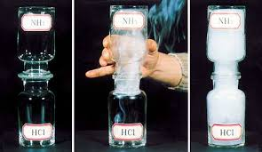
15.3.1 氯化氢的性质与用途
HCl (g) + NH₃ (g)→
白烟：氯化铵晶体
NH₄Cl(s)

Slide 34
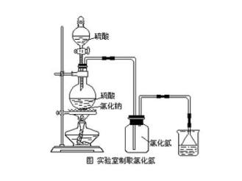
15.3.2 氯化氢与盐酸的制取
活动15
有气泡产生

Slide 35
将氯化氢通过倒置的漏斗来溶于水以制备盐酸。
问题解决
防止水倒流
NaCl+H₂SO_{4（浓）} → NaHSO₄+ HCl ------①
NaHSO₄+ NaCl Na₂SO₄+HCl ------②
①+②
2NaCl+ H₂SO_{4（浓）}
Na₂SO₄ +
2HCl

Slide 36
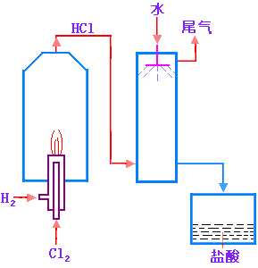
盐酸的工业制法
冷却：
降低HCl(g)的温度，能增加它在水中的溶解度。
吸收：
水吸收HCl(g)生成盐酸。
合成塔：
H₂ (g) + Cl₂ (g) → 2HCl(g)
放热反应
浓盐酸(31%~37%)

Slide 37
思考题15c
1.
A HCl与Cl₂ 溶于水后都有Cl⁻
B 干燥的都没反应
D 都有反应
Ans: C ：Cl₂ 能使湿润的淀粉KI试纸变蓝。
2. 不能。浓硫酸具强氧化性，会将Br⁻ 、I⁻ 氧化为Br₂ 和 I₂ 。

Slide 38
15.4 卤化物在水中的溶解度
金属卤化物大多易溶于水，除了
  AgCl、AgBr、AgI
  PbCl₂ 、PbBr₂ 、PbI₂

Slide 39
卤离子的检验（活动16）
试剂：硝酸银、稀硝酸
NaCl+AgNO₃ →
NaBr+AgNO ₃ →
NaI+AgNO ₃ →
NaNO₃ +
AgCl
(白色沉淀 )
NaNO₃ +
AgBr
(淡黄色沉淀 )
NaNO₃ +
AgI
(黄色沉淀 )

Slide 40
思考
某溶液与硝酸银溶液反应后生成白色沉淀，说明______________。
此溶液中可能含有氯离子。
Ag⁺ (aq) + Cl⁻ (aq) → AgCl(s)
2Ag⁺ (aq) + CO₃²⁻ (aq) → Ag₂CO₃ (s)
欲检验某溶液中是否含有Cl⁻ ，反应后与在加入稀硝酸，沉淀不溶则溶液中含有Cl⁻。
Ag₂CO₃ + 2HNO₃ → 2AgNO₃ + H₂O + CO₂

Slide 41
思考题15d
1. 2 AgX 2Ag + X₂
2 AgBr 2Ag + Br₂
2. D
3. A+B 蓝色沉淀
NaOH + CuCl₂
A+D 不溶于酸白色沉淀
CuCl₂ + AgNO₃
C+Ｄ白色沉淀溶于酸产生气体
K₂CO₃ + AgNO₃
A: CuCl₂ B: NaOH
C: K₂CO₃ D: AgNO₃
光照
光照

Slide 42
15.5 卤氧酸
氟不能形成卤氧酸。
次卤酸 HXO
亚卤酸 HXO₂
卤酸 HXO₃
高卤酸 HXO₄
感知生活
高氯酸将石墨氧化，
体现了其氧化性
+
+3
+5
+7

Slide 43
稳定性、酸性增强
HClO HClO₂ HClO₃ HClO₄
HBrO HBrO₃
HIO HIO₃ HIO₄
HClO HBrO HIO
氧化性增强
氧化性增强
稳定性、酸性增强

Slide 44
思考题15e
1.取少量水，加入硝酸银溶液，若产生白色沉淀，加稀硝酸沉淀不溶解，则证明该矿泉水或纯净水是自来水假冒的。
2. (1) +7
(2) 4HClO₄ + 7C →
2H₂ O + 7CO₂ + 2 Cl₂

Slide 45
选择题
1. D 含ClO⁻
2. C 次氯酸见光分解
3. A Cu + 盐酸不反应
BC 2Fe+ 3Cl₂ → 2FeCl₃
Fe + 2HCl → FeCl₂ + H₂
Ans: D
4. A 氯水中含有氯分子

Slide 46
选择题
5. 最高氧化数+7，最低氧化数-1
Cl原子17个电子；Cl⁻ 18个电子
H⁺ Cl⁻
Ans: A
6. A 含Cl₂、H₂O、H⁺ 、Cl⁻ 、HClO、 ClO⁻
B 蓝变红，再褪色
C 该气体是氧气
D 久置HClO分解了
Ans: D

Slide 47
选择题
7. Cl₂ 溶于水产生酸
A 碳酸盐 + 酸→
B 酸+ 碱→
D 亚硫酸盐 + 酸 →
Ans：C
8. A MnO₂+ 4HCl _{(浓)}
CuO + 2 HCl→
Fe + 2 HCl →
Ans: A
盐 + H₂ O + CO₂
盐 + H₂ O
盐 + H₂ O + SO₂
MnCl₂ + 2H₂ O + Cl₂
CuCl₂ + H₂ O
FeCl₂ + H₂

Slide 48
选择题
9. 增加的质量为Cl原子的质量，则
7.1/35.5= 0.2mol
1mol该元素与2mol氯原子结合
化学式：MCl₂
Ans: B
10. C 受热分解

Slide 49
选择题
11. 甲：加入氯水，颜色变橙色，没变蓝表示 没有I₂ 产生，则Cl₂ 是将Br⁻ 氧化为Br₂。
丙： 再加入丙，颜色还是没变蓝，表示没有I₂ 产生，丙是Cl⁻ ，Br₂ 不能将其氧化。
Ans： C

Slide 50
选择题
12. NaCl + AgNO₃
MgCl₂ + 2 AgNO₃
AlCl₃ + 3 AgNO₃
3：1：1/3
= 9：3：1
Ans:D
3
3
1
2
1/3
1

Slide 51
选择题
13. Cl₂ + NaOH→ NaCl + NaClO+ NaClO₃+ H₂O
½ Cl₂ → Cl⁺ + e⁻
½ Cl₂ → Cl⁵⁺+ 5 e⁻
Cl₂ + 2 e⁻ → 2 Cl⁻
失电子，氧化数上升，被氧化的Cl₂ 有2份
得电子，氧化数下降，被还原的Cl₂ 有8份
被还原：被氧化 =8：2
= 4：1
Ans: D
x1
3/2
3
15
x3
8
16
16
x8

Slide 52
作答题
1. (1) 人体汗液留在指纹里，汗液中有Cl⁻ ，喷洒AgNO₃ 后生成AgCl，AgCl见光分解生成黑色的Ag，从而显示出清晰的指纹。
(2) AgNO₃ + NaCl → AgCl + NaNO₃
2AgCl 2Ag + Cl₂
(3) 2AgBr 2Ag + Br₂
2Ag + Br₂ → 2AgBr
光照
光照

Slide 53
作答题
2. Cl₂ 和石灰乳
2Cl₂ + 2Ca(OH)₂ →
Ca(ClO)₂
Ca(ClO)₂ + H₂O + CO₂ →
2HClO 2HCl + O₂
密封
CaCl₂ + Ca(ClO)₂ + 2H₂ O
CaCO₃ + 2 HClO
光照

Slide 54
作答题
3. (CN)₂ + 2 KOH →
(CN)₂ _{(g)} + 2 SCN⁻ _{(aq)} → (SCN)_{2 (g)} + 2CN⁻_{(aq)}
4. A: KCl
B: I₂
C: AgCl
D: KI
E: Cl₂
F: HCl
G: MnO₂
KCN + KCNO + H₂O

Slide 55
作答题
4. 2KCl + H₂SO₄(浓)
4HCl(浓) + MnO₂
Cl₂ + 2 KI →
KCl + AgNO₃ →
K₂SO₄ + 2HCl
MnCl₂ + 2H₂O + Cl₂
2KCl + I₂
KNO₃ + AgCl

Slide 56
作答题
5. (1) Cl₂
因为FeSO₄ 过量，而Cl₂ 与Fe²⁺ 不能共存，所以还原产物不可能为Cl₂
2Fe²⁺ (aq) + Cl₂ (g) → 2Fe³⁺ (aq)+ 2Cl⁻ (aq)
(2) 2Fe²⁺ (aq) + ClO⁻ (aq) + 2H⁺ (aq)→
2Fe³⁺ (aq)+ Cl⁻ (aq) + H₂O(l)
(3) 欲检验Cl⁻
A ，B(去除SO₄²⁻ )，D
不能用C，因为含有Cl⁻

Slide 57
作答题
6. ①Cl₂ 与NaOH反应，碱性消失。
②过量氯水中的HClO使酚酞氧化褪色。
向溶液中再滴入稀NaOH，如果变红，说明褪色原因是①，否则是②。

Slide 58
作答题
7. (1) A：浓HCl
B：MnO₂
MnO₂ (s)+ 4H⁺ (aq)+ 2Cl⁻ (aq)
Mn²⁺ (aq) + 2 H₂O(l) + Cl₂ (g)
氧化剂： MnO₂
(2) C：饱和NaCl溶液
D作用除去水蒸气
(3) E现象黄绿色气体充满试剂瓶
F现象红布不褪色 ，产生大量棕黄色烟
Cu + Cl₂ CuCl₂
脱脂棉作用防止CuCl₂ 颗粒堵塞导管。
(4) H：NaOH溶液
Cl₂(g) + 2OH⁻ (aq) → Cl⁻(aq)+ClO⁻(aq)+ H₂O (l)
(5) 先点燃B处的，待F充满Cl₂ 后再点燃F处的。

Slide 59
作答题
8. Ag=108 , K=39
沉淀物为AgCl、AgBr质量=6.63g
混合物为KCl、KBr质量=3.87g
增加的质量为Ag元素与K元素的质量差
实际质量差=6.63-3.87=2.76g
Ag与K的原子质量差=108-39=69
Ag或K的摩尔数=2.76/69 = 0.04mol
混合物中K元素的质量为=0.04x39=1.56g
混合物中K元素的质量百分比=1.56g/3.87g
= 40.31%

